Slide 1
EXCEL函数培训

Slide 2
目录
CONTENTS
一 .................................字符处理公式
二 .................................判断公式
三 .................................统计公式
四 .................................求和公式
五 .................................查找与引用公式
六 .................................字符串处理公式

Slide 3
一、字符处理公式
英文字符小写转大写：UPPER( )
英文字符大写转小写：LOWER( )
查找字符数量：LEN( )

Slide 4
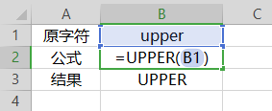
英文字符小写转大写-UPPER( )
语法：UPPER(text)
作用：将文本中的小写字母转换为大写字母
例子：将选定区域中的小写字母“upper”转变成大写字母“UPPER”

Slide 5
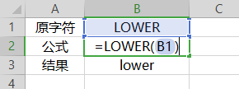
英文字符大写转小写-LOWER( )
语法：LOWER(text)
作用：将文本中的所有大写字母转换为小写字母
例子：将选定区域中的大写字母“LOWER”转变为小写字母“lower”

Slide 6
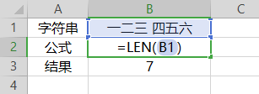
查找字符数量-LEN( )
语法：LEN(text)
作用：LEN函数会返回文本字符串中的字符个数
注意：空格将作为字符进行计数
例子：字符串“一二三 四五六”中存在一个空格，因此总的字符个数为7个

Slide 7
二、判断公式
单条件判断返回值：IF()
多条件判断返回值：IF(AND())、IF(OR())

Slide 8
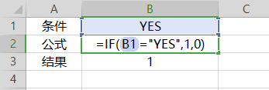
单条件判断返回值-IF( )
语法：IF(测试条件,结果为真时的值,结果为假时的值)
作用：判断一个条件是否满足，如果满足返回一个值，如果不满足则返回另一个值。
例子：通过if语句判断B1单元格中的内容是否为“YES”，如果条件成立则输出数值1，如果条件不成立则输出数值0

Slide 9
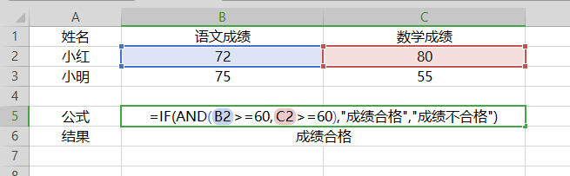
多条件判断返回值-IF(AND( ))
语法：IF(AND(测试条件1,测试条件2,测试条件3,...),结果为真时的值,结果为假时的值)
作用：判断多个条件，只有当所有条件都满足时返回true值，否则返回false值
例子：筛选语文、数学两门课程考试都通过的人员，只有通过才显示成绩合格。

Slide 10
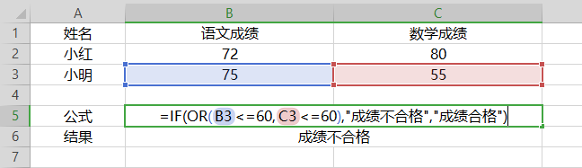
多条件判断返回值-IF(OR( ))
语法：IF(OR(测试条件1,测试条件2,测试条件3,...),结果为真时的值,结果为假时的值)
作用：判断多个条件，只要其中任意一个条件满足时返回true值，否则返回false值
例子：筛选语文、数学两门课程考试未通过的人员，只要有一门未及格就显示成绩不合格。

Slide 11
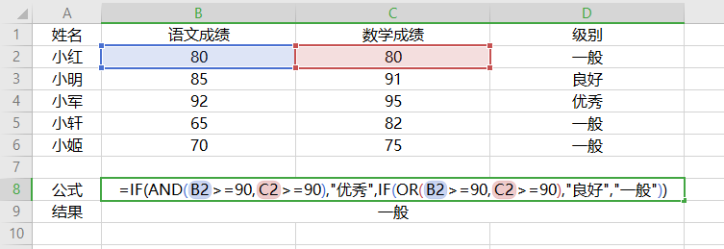
多条件判断返回值-IF(IF( ))
语法：IF(测试条件1,IF(测试条件2,结果为真时的值1,结果为假时的值1),结果为假时的值2)
例子：通过语文、数学两门课程的成绩，判断此次考试结果，并为其确定级别

Slide 12
三、统计公式
统计两个表格重复的内容：COUNTIF( )
统计不重复内容数量：SUMPRODUCT(1/COUNTIF( ))

Slide 13
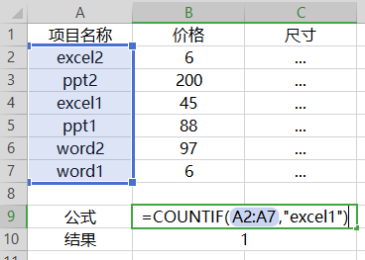
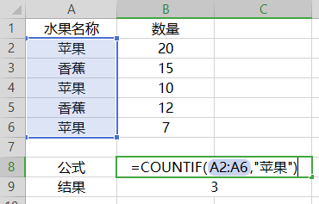
统计两个表格重复的内容-COUNTIF( )
语法：COUNTIF(范围,条件)
作用：用于统计满足某个条件的单元格的数量；或用于判断一个内容是否在数据表中
例子：统计列表中苹果出现的次数；判断某个项目是否在列表中，若存在其返回值为1，否则为0。

Slide 14
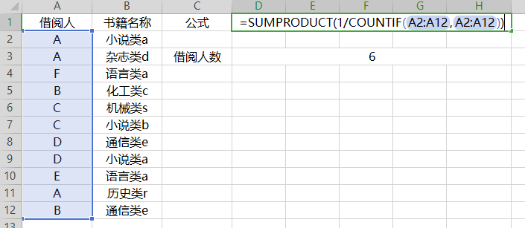
统计不重复内容数量-SUMPRODUCT(1/COUNTIF( ))
语法：SUMPRODUCT(1/COUNTIF(统计区域1,统计区域1))
作用：用于统计区域内不重复内容的个数
例子：统计某图书馆中来借书的人有几个。

Slide 15
统计不重复内容数量-SUMPRODUCT(1/COUNTIF( ))
解析：
1/COUNTIF(A2:A12)函数的结果为：A2:1/3、A3:1/3、A4：1/1、......、A11：1/3、A12：1/2
SUMPRODUCT( )函数作用：将其中的值求和并输出：1/3+1/3+1/1+......+1/3+1/2=6

Slide 16
四、求和公式
单条件求和：SUMIF( )
多条件模糊求和：SUMIFS( )

Slide 17
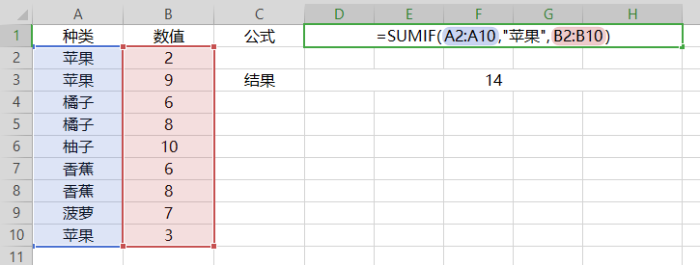
单条件求和-SUMIF( )
语法：SUMIF(范围, 求和条件, [求和范围])
作用：对范围中符合指定条件的值求和
例如：统计数据表中“苹果”的总数。

Slide 18
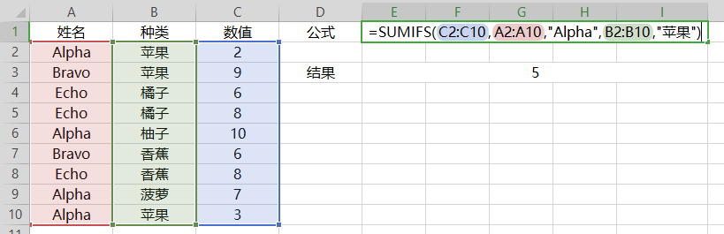
多条件模糊求和-SUMIFS( )
语法：SUMIFS(求和区域,条件区域1,条件1,[条件区域2, 条件2], ...)
作用：用于计算范围内满足多个条件的全部参数的总量。
例子：统计由''Alpha''卖出的''苹果''的总数。

Slide 19
五、查找与引用公式
单条件查找公式：VLOOOKUP( )
双向查找公式：INDEX(MATCH( ))
查找最后一条符合条件的记录：LOOKUP( )
多条件查找：LOOKUP( )
指定区域最后一个非空值查找：LOOKUP( )

Slide 20
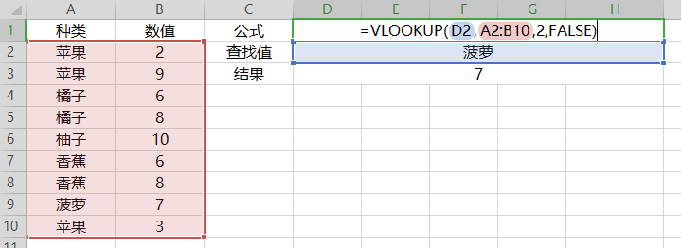
单条件查找公式-VLOOOKUP( )
语法：VLOOKUP(查找值,数据表,列序数,[匹配条件])
作用：在数组某一列中查找，然后在行之间移动以返回所需单元格的值，其中0/FALSE表示精确匹配，1/TURE表示近似匹配。
例如：在数据表A2：B10中查找”菠萝“所在行，并根据设定的列序数为2，匹配条件为精确匹配，返回数值”7”。需要注意此时查找值所在数列应为数据表的首列。

Slide 21
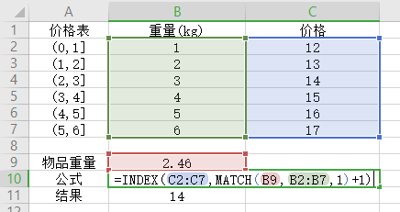
双向查找公式-INDEX(MATCH( ))
语法：INDEX(目标数组, MATCH(查找值, 查找区域, [匹配类型]))
作用：作用于VLOOKUP函数类似，但INDEX(MATCH( ))函数既可以从左往右查找，也可以从右往左查找。
例如：查找重量为2.46kg的物品需要的运费。

Slide 22
双向查找公式-INDEX(MATCH( ))
解析：函数MATCH(B9, B2:B7,1)+1 的作用是在B2:B7单元格内寻找匹配B9即数值“2.46”的行列，其中匹配数值1表示将匹配到小于等于“2.46”的值，在这里即是“2”,对应的行序号为2，但此时正确的重量段应为”2-3“，所以将行序号再加1
附注：其中1表示匹配小于等于查找值的最大值，且序列应为升序排列；0表示匹配完全等于查找值的第一个值；-1表示匹配大于等于查找值的最小值，此时序列应为降序排列。

Slide 23
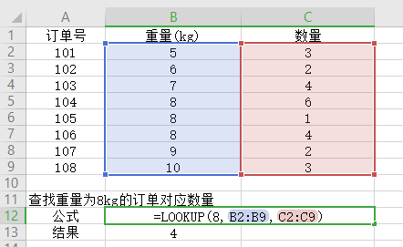
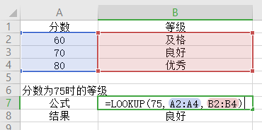
查找最后一条符合条件的记录-LOOKUP( )
语法：LOOKUP(查找值，查找区域，[返回区域])
作用：当查找值在查找区域有确定值时，将查询到该区域中最后一个等于查找值的位置处返回区域对应的值；当没有明确的查询值时，将返回查找区域中比查询值小的最大值对应的返回区域中的值。
例如：在B2:B9中查找重量等于”8“的单元格，将会找到最后一个符合该条件的单元格B7，并返回C7里面的值”4“；而当序列中没有等于查找值得存在时，将匹配到小于等于查找值的最大值所在单元格，在图2中因为A2：A4中没有数值75，所以匹配到了”70“，对应的返回值为”良好“。

Slide 24
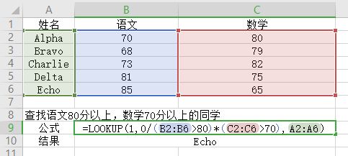
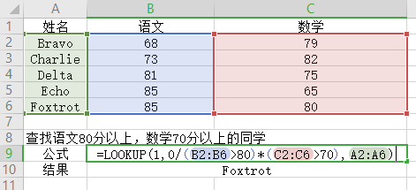
多条件查找-LOOKUP( )
语法：LOOKUP(1，0/(查找区域1=条件1)*(查找区域2=条件2),返回区域)
作用：多条件查找符合条件的值，当同一行(列)处的区域A内满足条件1同时区域B满足条件2，函数将返回查询区域对应位置的值。
例子：查找满足语文成绩80分以上，数学成绩70分以上条件的同学；若此时由多个满足条件的值存在，将返回最后一个符合条件的值。

Slide 25
多条件查找-LOOKUP( )
解析：在函数LOOKUP(1，0/(B2:B6>80)*(C2:C6>70),A2:A6)中，0/(B2:B6>80)*(C2:C6>70)将同时符合B2:B6>80和C2:C6>70的项变为0，而不符合条件的项变为错误值，利用LOOKUP函数忽略错误值的特点就可以得到符合条件的项。

Slide 26
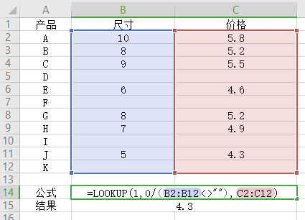
指定区域最后一个非空值查找-LOOKUP( )
语法：LOOKUP(1，0/(查找区域<>“”),返回区域)
作用：查找指定区域最后一个非空值
例子：查找所有产品中有尺寸规格的最后一项对应的价格。

Slide 27

六、字符串处理公式
多单元格字符串合并：PHONETIC( )
截取从右到左内容部分：LEFT(LEN( ))
截取从左到右内容部分：RIGHT(LEN( ))
字符串查找：COUNT(FIND( ))

Slide 28
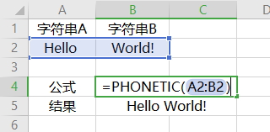
多单元格字符串合并-PHONETIC( )
语法：PHONRTIC(连续区域)
作用：将连续区域内的字符串粘接在一起
例子：将字符串A与字符串B中的内容粘接到一起，即“Hello ”、“World！”，最终结果为“Hello World！”

Slide 29
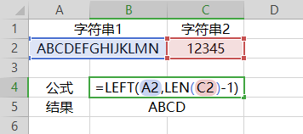
截取从左到右内容部分-LEFT(LEN( ))
语法：LEFT(字符串1,LEN(字符串2)-[数值])
作用：从文本字符串的第一个字符开始返回指定个数的字符
例子：从字符串1左侧开始返回个数等于字符串2-1个的字符串，即返回4个字符“ABCD”

Slide 30
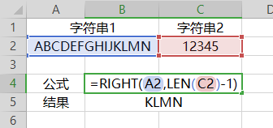
截取从右到左内容部分-RIGHT(LEN( ))
语法：RIGHT(字符串1,LEN(字符串2)-[数值])
作用：从文本字符串的最后一个字符开始返回指定个数的字符。
例子：从字符串1右侧开始返回个数等于字符串2-1个的字符串，即“KLMN”

Slide 31
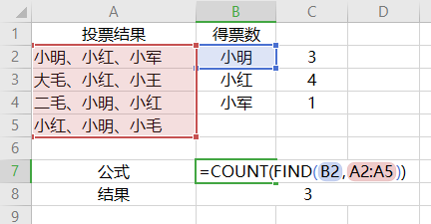
字符串查找-COUNT(FIND( ))
语法：COUNT(FIND(要查找的字符串, 被查找的字符串))
作用：在字符串数组中查找指定字符串的个数
例子：统计一次选举中，各个候选人的得票数，公式中计算了B2单元格中字符串“小明”在A2:A5数组中出现的次数
注意：因为此处计算过程使用了数组，因此在函数内容完成后需要同时按ctrl+shift+enter三键完成计算，否则将出现错误值

Slide 32
谢谢观看！

